Slide 1


SAP PI
– всем привет!
– 300

Slide 2
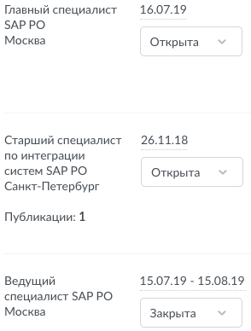
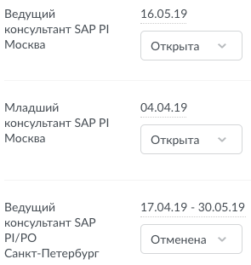
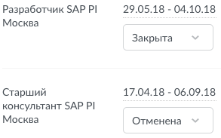
Поиск SAP PI – это быстро? Это больно.

Slide 3
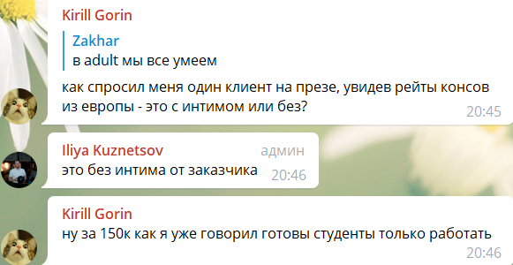
Типовые проблемы при поиске интегратора
Отсутствие кандидатов, находящихся в поиске.
Желание работать на удалённой основе, либо ИП.
Узкий рынок. Все знают о заказчиках и их проектах.
Плохая репутация компаний-заказчиков в кругу интеграторов.
Многие кандидаты рассматривают только зарубежные компании
Не рассматривают работу на стороне заказчика.
Кандидаты не хотят работать только с PI.
PI дорогие.

Slide 4
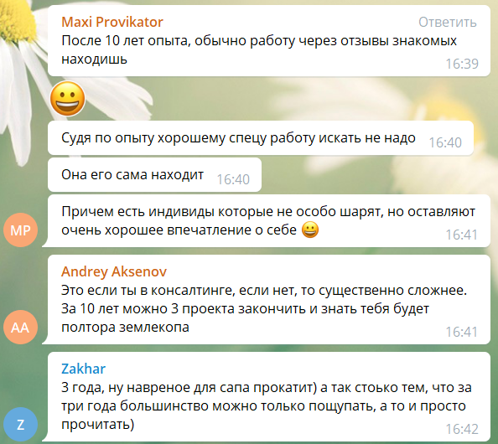
Никто не думал, что мы скриншотим

Slide 5
Типичный запрос от заказчика
Не менее 1 проекта полного цикла внедрения системы SAP PI/PO в роли не ниже старшего консультанта/специалиста;
Не менее 3 лет стажа работы с системой SAP PI/PO;
Наличие сертификатов как преимущество.
Дополнительно
Опыт работы в определенной системе (например, SAP S/4HANA)
Разработка с использованием Java
Навыки программирования с использованием ABAP

Slide 6
Нетипичный запрос от заказчика
Тут Илья попросил нас привести нестандартные запросы заказчиков. Прости, Илья, у нас их нет, а придумать что-то от себя не получилось =(
Даже скриншоты не помогли

